Slide 1
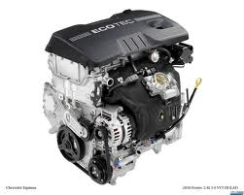
ประวัติของรถยนต์

Slide 2
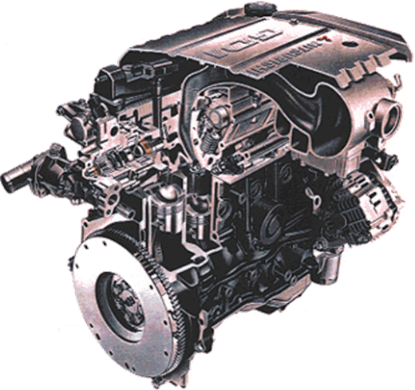
มนุษย์ได้คิดค้นและประดิษฐ์ยานพาหนะทางบกที่สามารถขับเคลื่อนได้ด้วยกำลังงานของตัวเอง มาเป็นระยะเวลานานแล้ว แต่สำหรับปัจจุบันนี้มนุษย์ได้พัฒนาโครงสร้าง และส่วนประกอบของเครื่องยนต์ให้มีประสิทธิภาพยิ่งขึ้นโดยประกอบด้วยอุปกรณ์ และชิ้นส่วนต่าง ๆ ที่อยู่กับที่ และชิ้นส่วนที่เคลื่อนที่ ทุกชิ้นส่วนจะต้องทำงานสัมพันธ์กัน จึงจะทำให้เครื่องยนต์ทำงานได้อย่างมีประสิทธิภาพ

Slide 3
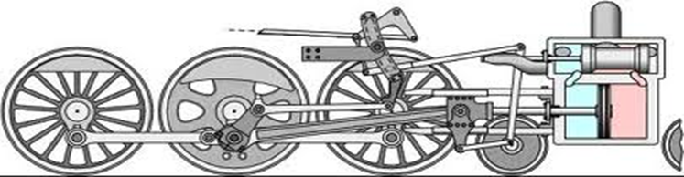
ประวัติของเครื่องยนต์
วิวัฒนาการของเครื่องยนต์เริ่มขึ้นตั่งแต่ศตวรรษที่ 17 เป็นต้นมาการพัฒนาของเครื่องยนต์ในครั้งแรกเริ่มขึ้นเมื่อ
- ปี ค.ศ. 1769 นายนิโคลัส คองนอง (Nicholas Cugnot) วิศวกรกองทับบกฝรั่งเศสได้พัฒนาเอาเครื่องจักรไอน้ำนำไปติดตั้งบนรถไอน้ำวิ่งบนท้องถนนเป็นครั้งแรก

Slide 4
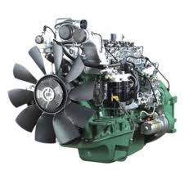
- ปี ค.ศ. 1860 นายเลอนัวส์ (Lenoir) ชาวฝรั่งเศส ได้พัฒนาเครื่องยนต์สันดาปภายในด้วยการใช้แก๊สถ่านหินเป็นเชื้อเพลิงซึ่งทำให้เครื่องยนต์มีสมรรถนะเพียง 3 เปอร์เซ็นต์เท่านั้น
- ปี ค.ศ. 1867 นายออตโต (Otto) และนายลาร์เก็น (Largen)ได้ปรับปรุงเครื่องยนต์สันดาปภายในให้มีสมรรถนะสูงขึ้นถึง 9 เปอร์เซ็นต์
- ปี ค.ศ. 1878 นายออโต (Otto) ชาวเยอรมัน ได้ประดิษฐ์เครื่องยนต์ 4จังหวะโดยวิธีอัดไอดีให้มีแรงดันสูงสำเร็จเป็นครั้งแรก

Slide 5
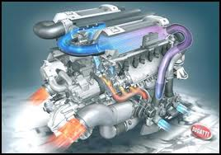
- ปี ค.ศ. 1878 นายดูกัลต์ เดลรก์ (Dugald Clerk) ชาวสก็อต ได้ประดิษฐ์ เครื่องยนต์ 2 จังหวะด้วยวิธีการใช้ลูกสูบขับไล่ไอเสียออกทางช่องทางที่เจาะไว้ที่กระบอกสูบ
- ปี ค.ศ.1883 นายกอตเท็บ เดมเลอร์ (Gottieb Daimler) และนายวิลเลียม เมบัช (William Maybach) ได้ทำการพัฒนาเครื่องยนต์ที่มีประสิทธิภาพที่ดีกว่าเครื่องยนต์ของนายออตโต
- ปี ค.ศ. 1885 นายกอตเท็บ เดมเลอร์ และนายดาร์ล เบนซ์ (Carl Benz)ได้ร่วมกันผลิตรถยนต์ออกขายในประเทศเยอรมัน ยี่ห้อเดมเลอร์เบนซ์

Slide 6
- ปี ค.ศ. 1987 นายบอช (Bosch) ได้คิดแระดิษฐ์ระบบจุดระเบิดด้วยแม็กนีโตขึ้นใช้กับ เครื่องยนต์เป็นครั้งแรก
- ปี ค.ศ. 1889 นายดันลอป ชาวอังกฤษ เป็นผู้ริเริ่มคิดผลิตยางรถยนต์ที่มียางในเป็นครั้งแรก
- ปี ค.ศ. 1897 ดร.รูดอล์ฟ ดีเซล (Dr.Rudolf Diesel) เป็นวิศวกรชาวเยอรมันได้ประดิษฐ์ เครื่องยนต์ที่จุดระเบิดด้วยการอัดอากาศให้เกิดอุณหภูมิสูง
-ปี ค.ศ. 1906 นายเฮนรี่ รอยซ์ (Henry Royce) ชาวอังกฤษ ได้ผลิตเครื่องยนต์ โรลส์รอยซ์ใช้กับรถยนต์โรลส์รอยซ์
- ปี ค.ศ. 1911 นายคาดิแลด ได้ผลิตมอเตอร์สตาร์ตเพื่อใช้ขับเคลื่อนเครื่องยนต์เป็นครั้งแรก

Slide 7
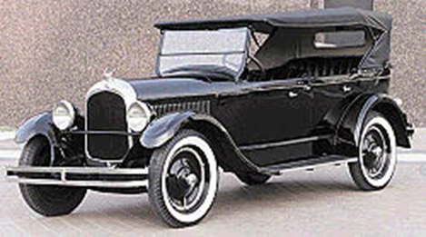
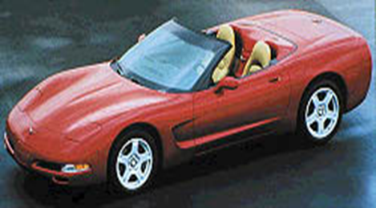
- ปี ค.ศ. 1912 นายเปอโยต์ ชาวฝรั่งเศส เป็นผู้ที่ผลิตเครื่องยนต์ DOHC เป็นครั้งแรก
- ปี ค.ศ. 1916 บริษัท BMW ก่อกำเนิดขึ้น
- ปี ค.ศ. 1957 ดร.เฟลิกซ์ แวงเกิล (Dr.Felix Wangle) วิศวกรชาวเยอรมันเป็นผู้ผลิตเครื่องยนต์ลูกสูบหมุนเป็นครั้งแรก
- ปี ค.ศ. 1958 บริษัท NSU ประเทศเยอรมัน ผลิตรถยนต์ที่ใช้เครื่องยนต์ลูกสูบหมุน หรือแวงเกิลเป็นบริษัทแรก

Slide 8
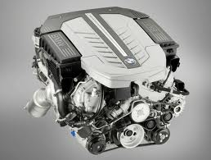
โครงสร้างของเครื่องยนต์
เครื่องยนต์ของรถยนต์จะต้องมีขนาดเล็กและน้ำหนักเบาให้กำลังสูงสุดดูแลรักษาง่ายขณะเดียวกันเครื่องต้องเดินเรียบขณะทำงานดังนั้น รถยนต์ส่วนใหญ่จึงนิยมใช้เครื่องยนต์แก๊สโซลีนและดีเซลตัวเครื่องยนต์เป็นชิ้นส่วนหลักของรถยนต์

Slide 9
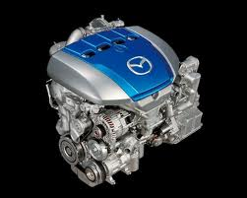
เครื่องยนต์แก๊สโซลีน
เป็นเครื่องยนต์ที่ใช้วิธีเผาไหม้ส่วนผสมของน้ำมันเชื้อเพลิงและอากาศภายนอกในกระบอกสูบ จากนั้นแรงดันอากาศจะถูกเปลี่ยนโดยลูกสูบ ,ก้านสูบ และเพลาข้อเหวี่ยง ทำให้เกิดพลังงานเคลื่อนตัว

Slide 10
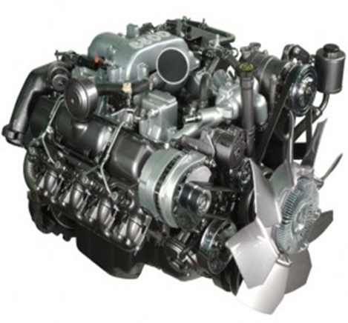
เครื่องยนต์ดีเซล
เป็นเครื่องยนต์ที่มีการเผาไหม้โดยอากาศในกระบอกสูบ ซึ่งถูกอัดจนถึงอุณหภูมิสูงจุดหนึ่ง น้ำมันเชื้อเพลิงในรูปของละอองน้ำมันจะถูกฉีดเข้ามาในกระบอกสูบ ทำให้เกิดการจุดระเบิดทันทีใดแรงดันอากาศขึ้นจะถูกเปลี่ยนโดยลูกสูบ ,ก้านสูบ และเพลาข้อเหวี่ยง ทำให้เกิดพลังงานเคลื่อนตัว

Slide 11
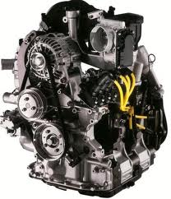
เครื่องยนต์โรตารี่
เครื่องยนต์โรตารี่จะมีโรเตอร์รูปแคปซูลหมุนในกระบอกสูบรูปรังไหมเพื่อทำให้เกิดพลังงานเคลื่อนตัว การหมุนของโรเตอร์ทำให้เกิดการอัดอากาศจุดระเบิดและเผาไหม้ส่วนผสมของอากาศและเชื้อเพลิง จากนั้นแรงดันอากาศที่เกิดขึ้นจะทำให้เกิดแรงหมุนในเพลาลูกเบี้ยว

Slide 12
โครงสร้างพื้นฐานของเครื่องยนต์แก๊สโซลีน
หากเราพยายามแยกแยะเครื่องยนต์ตามลักษณะโครงสร้างแล้ว เราอาจแบ่งออกได้เป็นตัวเครื่องยนต์หลักซึ่งเป็นที่กำเนิดแรงดันอันเกิดจากการเผาไหม้ในห้องเผาไหม้ แล้วถูกเปลี่ยนเป็นจังหวะการทำงานที่หมุนเวียนไป และอุปกรณ์อื่น ๆ ซึ่งช่วยเกื้อกูลและควบคุมการทำงานของเครื่องยนต์หลักและอุปกรณ์ช่วยอื่น ๆ ได้ดังนี้

Slide 13
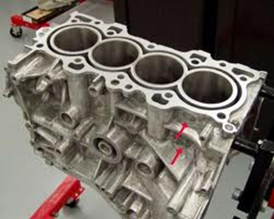
ตัวเครื่องยนต์หลัก ประกอบด้วยชิ้นส่วนต่าง ๆ ดังนี้
- เสื้อสูบ เป็นชิ้นส่วนพื้นฐานของเครื่องยนต์ซึ่งเป็นเสมือนกรอบของเครื่องยนต์ และห่อหุ้มกระบอกสูบไว้

Slide 14
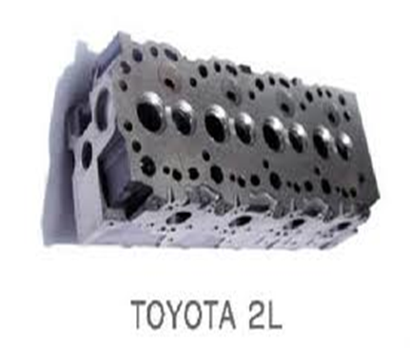
- ฝาสูบ (ฝาครอบกระบอกสูบ) เป็นที่สำหรับห้องเผาไหม้และกลไกวาล์วต่าง ๆ

Slide 15
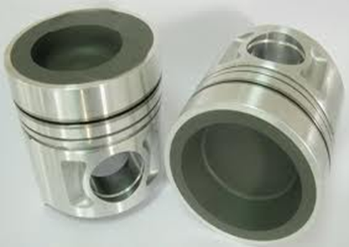
- ลูกสูบ จะรับแรงดันที่เกิดจากการเผาไหม้ของเชื้อเพลิง ทำให้เกิดการเคลื่อนตัวขึ้นลงภายในกระบอกสูบซ้ำแล้วซ้ำอีก

Slide 16
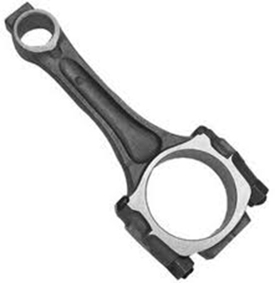
- ก้านสูบ เป็นตัวถ่ายแรงดันจากการเผาไหม้ที่ได้รับจากลูกสูบไปยังเพลาข้อเหวี่ยง

Slide 17
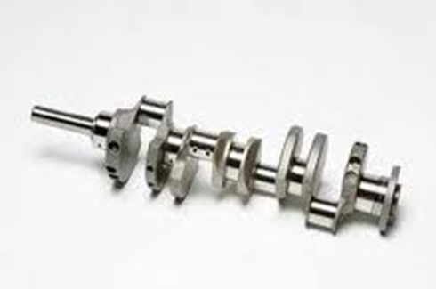
- เพลาข้อเหวี่ยง เป็นตัวเปลี่ยนจังหวะการขึ้นลงของลูกสูบให้เป็นการเคลื่อนไหวแบบหมุนเวียน

Slide 18
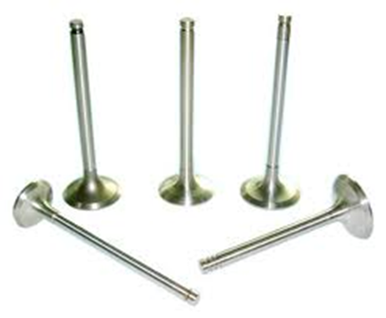
- กลไกลวาล์ว เป็นตัวเปิดปิดวาล์วไอดีและไอเสีย

Slide 19
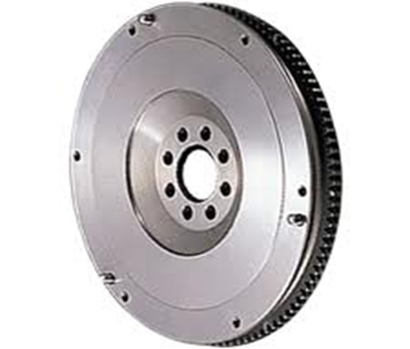
- ล้อช่วยแรง ทำให้การหมุนของเครื่องยนต์เรียบขึ้น

Slide 20
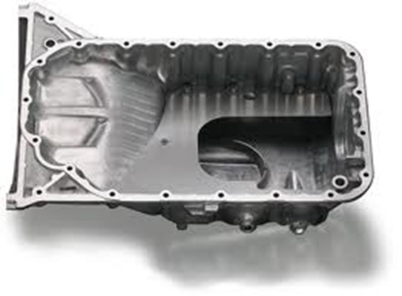
- อ่างน้ำมันเครื่อง เป็นอ่างสะสมน้ำมันเครื่อง

Slide 21
สรุป
รถยนต์ได้ถูกคิดค้นประดิษฐ์ขึ้นมาใช้งานตั้งแต่ศตวรรษที่ 17 เป็นต้นมา และได้มีการพัฒนาของเครื่องยนต์มาจนถึงปัจจุบันแต่ก็มีหลักการทำงานที่คล้ายกันเพียงแต่ปัจจุบันเทคโนโลยีได้พัฒนาไปไกลจึงทำให้รถยนต์ในปัจจุบันมีความปลอดภัยในการขับขี่มากกว่าสมัยก่อน และมีโครงสร้างรูปร่างแตกต่างกันออกไปแล้วแต่ความต้องการของผู้ซื้อ แต่ชิ้นส่วนและอุปกรณ์อื่น ๆ ก็ยังเหมือนเดิมแต่อาจจะทำจากวัสดุที่แตกต่างจากสมัยก่อนหรือก็เพิ่มอุปกรณ์เข้าไปเพื่อช่วยอำนวยความสะดวกให้แก่ผู้ขับขี่

